Slide 1
CHỦ ĐỀ 3
Phép cộng, phép trừ trong phạm vi 10
BÀI 10: Phép cộng trong phạm vi 10

Slide 5
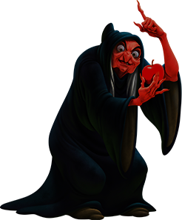

Slide 6
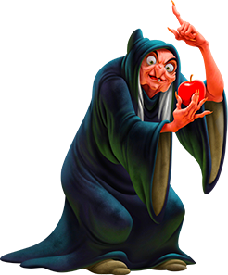
Bạch Tuyết
Ngươi sẽ chết chắc
Snow White
You will die

Slide 7
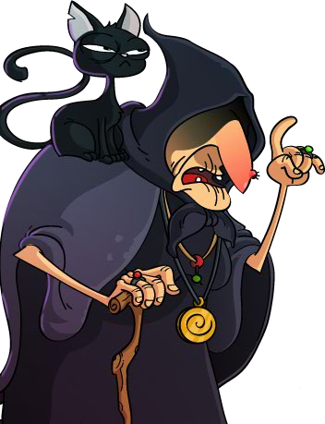
Gọi Bạch Tuyết vào đây cho ta
Call her on here

Slide 9
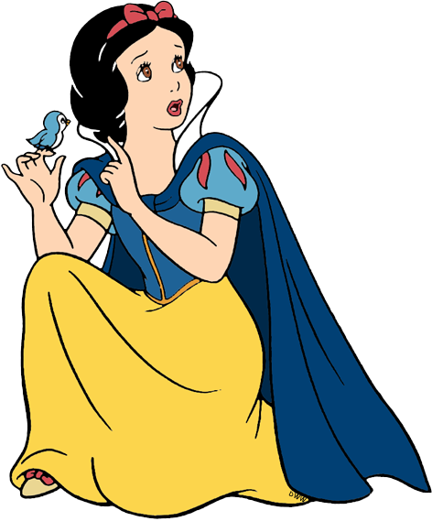
Chỉ có một trái không có độc. Ngươi hãy chọn đi
Choose ! Now
Play

Slide 10
1 + 1 = ?
A. 2
B. 3
Ngày hôm sau . The next day

Slide 11
2 + 1 = ?
A. 2
B. 3
Ngày hôm sau . The next day

Slide 12
3 + 1 = ?
A. 5
B. 4
Ngày hôm sau . The next day

Slide 13
5 + 1 = ?
A. 6
B. 7
Ngày hôm sau . The next day

Slide 14
2 + 5 = ?
A. 6
B. 7
Ngày hôm sau . The next day

Slide 15
3 +4 = ?
A. 6
B. 7
Ngày hôm sau . The next day

Slide 16
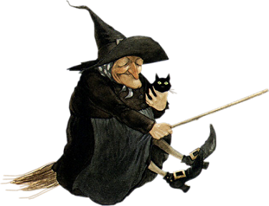

Slide 17
Giỏi lắm! Ta tha cho ngươi!

Slide 18
TIẾT 3
THÊM VÀO THÌ BẰNG MẤY?

Slide 20
?
+
?
=
?
5
2
7

Slide 21
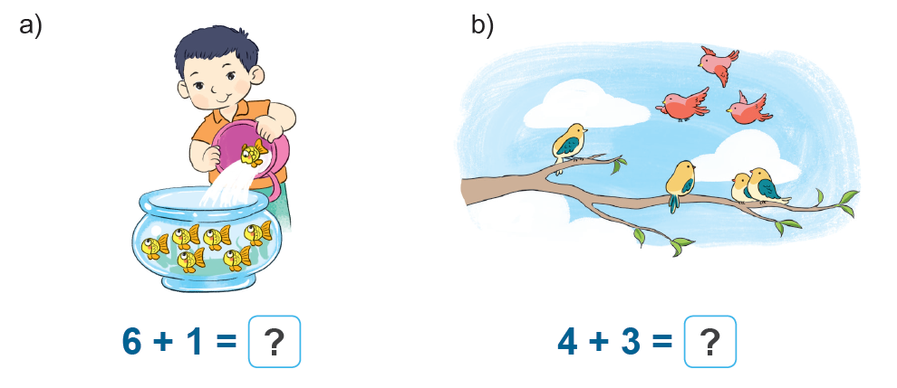
1. Số ?

Slide 22
a)
b)
6 + 1 =
7
4 + 3 =
7
?
?

Slide 23
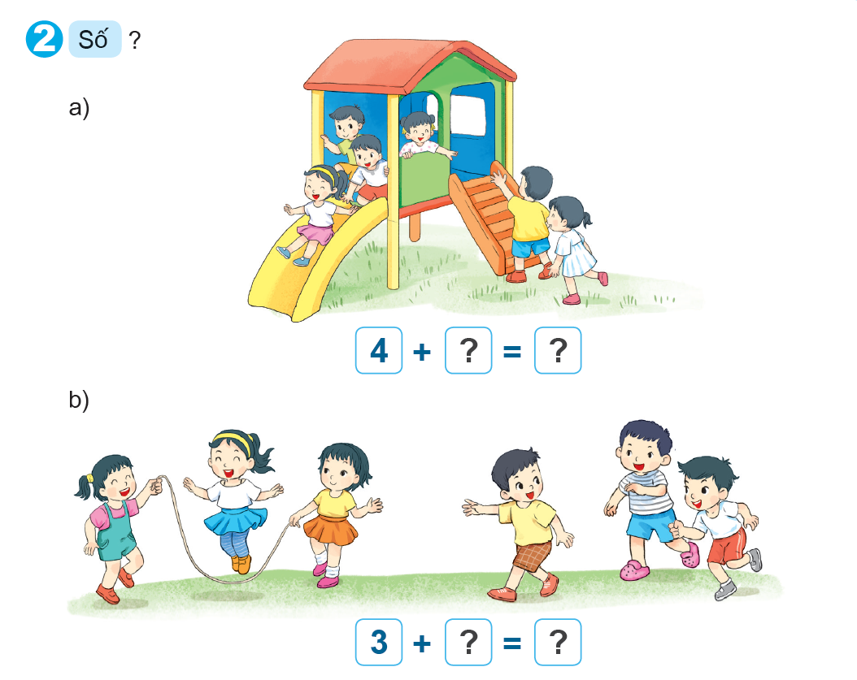
2. Số ?

Slide 24
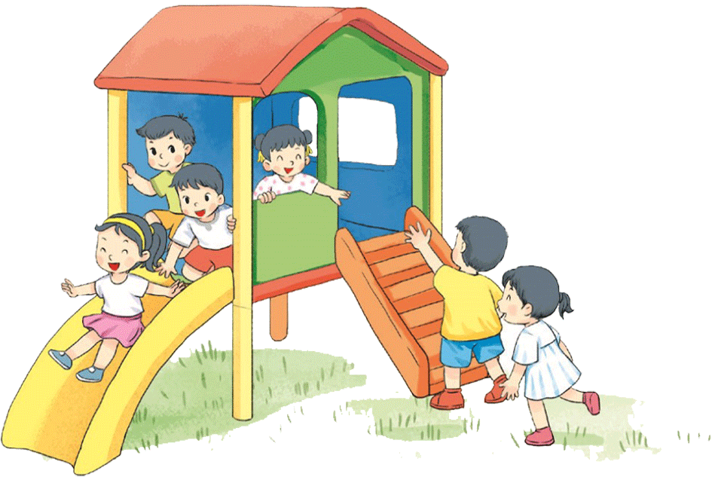
a)
2
+
2
=
4
?
?

Slide 25
b)
4
+
1
=
5
?
?

Slide 26
8
7
?
?
3. Số
9
?
?
9
8
10
?
?
?
10
?
9
?
10
?
10

Slide 27
Củng cố bài học
Hương Thảo: tranthao121004@gmail.com

